Slide 1
Qualitative Methoden

Slide 2
Überblick
Mensch--Technisch
Qualitativ---Quantitativ
Zeitreihenanalysen
Kontrollierte Experimente mit Probanden
Performance
Fragebögen
Interview
Beweise
Fallstudien
Think-Aloud Protokolle

Slide 3
Lernziele
Einsatzmöglichkeit von qualitativen Methoden verstehen
Wert von Fallstudien einschätzen können

Slide 4
Laboruntersuchung vs. Feldstudie
Interne vs. externe Validität
Konstanthalten von Störvariablen im Labor
“Quicksort ist schneller als Mergesort bei den Daten X auf Computer Y wenn implementiert mit Z von V’.”
Zuverlässige Messung der abhängigen Variablen (hohe interne Validität)
Nicht verallgemeinerbar auf andere Belegungen der Störvariablen (geringe externe Validität)
Aus praktischen und ethischen Gruenden nicht immer möglich
Untersuchung im Feld, Störvariablen nicht immer kontrollierbar
Hohe externe Validität
Geringe interne Validität

Slide 5
Qualitative Methoden
Interpretation von verbalem Material
Fokus auf Erfahrung
Offene Befragungen
“Mehr Details als ein Messwert”
Realismus statt Laborbedingungen
Keine statistischen Signifikanztests
Mehr Zeitaufwand
Schwer vergleichbar

Slide 6
Oberflächliche Abgrenzung
Quantitativ
"Naturwissenschaftlich"
Labor
Erklären
"Harte Methoden"
Messen
Stichprobe
Zahlen
Abstraktion
Qualtitativ
"Geisteswissenschaftlich"
Feld
Verstehen
"Weiche Methoden"
Beschreiben
Einzelfall
Texte, Bilder
Komplexität

Slide 7
Qualitative und quantitative Methoden
Kombination qualitativer und quantiativer Methoden typisch
Programmverständnis:
Beobachten von Entwicklern, während sie Fehler in Software beheben
Lösungsstrategie von Entwicklern beobachten und abstrahieren
Zeit und Qualität von Fehlerbehebung
Zusammenhang zwischen Lösungsstrategie und Zeit/Qualität von Fehlerbehebung untersuchen

Slide 8
Fallstudien

Slide 9
Fallstudie
Detaillierte Untersuchung eines einzigen Beispiels (oder weniger einzelner Beispiele)
Oft im User-Interface-Bereich
Beispiele:
Beobachten, wie Entwickler mit neuem Tool umgehen
Anwenden eines neuen Programmierparadigmas auf bestehende Implementierung

Slide 10
Evaluieren neuer Methoden
Vom Autor selbst auf eigenem Beispiel
Vom Autor selbst auf bestehendem Beispiel
Von Drittem auf eigenem Beispiel
Von Drittem auf bestehendem Beispiel
Von neutralem Dritten auf bestehendem Beispiel
Kontrolliertes Experiment
i.d.R. Höhere Objektivität und Validität

Slide 11
Fallstudien zur Theoriebildung
Pilotstudie, Erkundungsexperiment
In frühen Phasen der Untersuchung
Zum Bilden von Theorien (die dann z.B. quantitativ untersucht werden)

Slide 12
Fallstudien und Quantitative Methoden
Innerhalb einer Fallstudie Messungen möglich
z.B. Geschwindigkeitsvorteil durch neuen Datenbankindex
Inferenzstatistik für Hypothesen über diesen Fall
Kein Schluss auf allgemeine Fälle (externe Validität)

Slide 13
Aufgabe
Nehmen Sie zu folgenden Aussagen Stellung:
Theoretisches Wissen ist wertvoller als praktisches Wissen
Man kann nicht von einem Fall verallgemeinern; daher sind Fallstudien sinnlos für Wissenschaft
Fallstudien sind gut, um Hypothesen zu generieren, aber zum Überprüfen sind andere Methoden besser

Slide 14
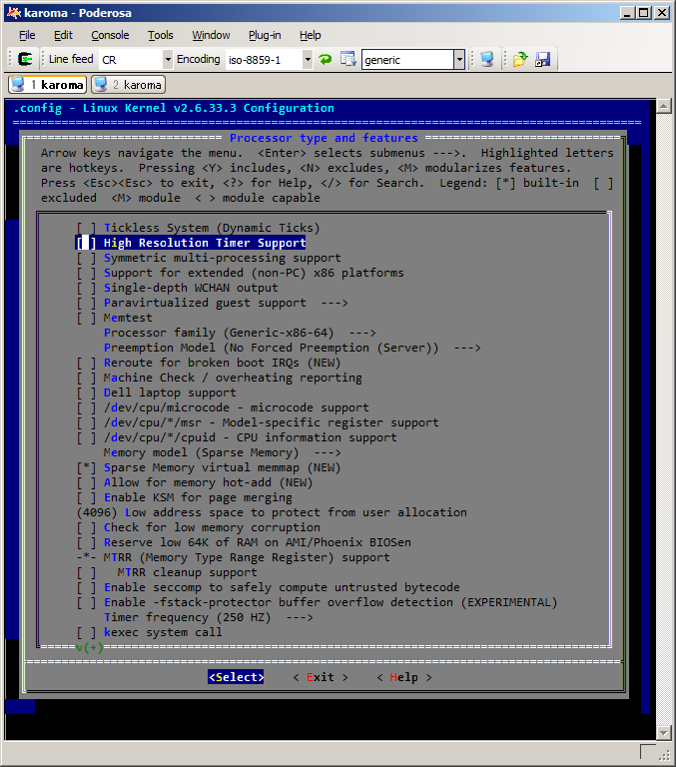













Beispiel: Aspekte für Produktlinien
Officer
Hair
Gender
Body

Slide 15
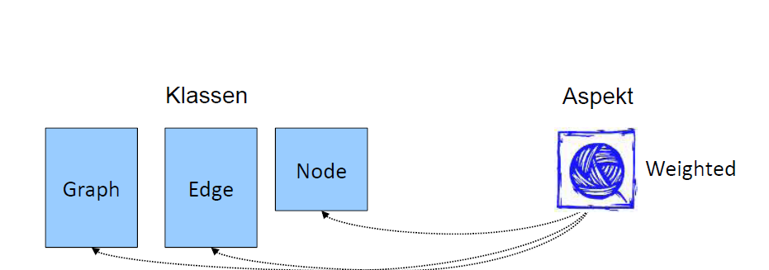
Aspekt-orientierte Programmierung (AOP)
Modularisierung von einem querschneidenen Belang in einem Aspekt
Dieser Aspekt beschreibt die Änderungen dieses Belangs in der restlichen Software

Slide 16
Aspekte für Produktlinien
Ausgangspunkt
Forscher schlugen AOP fuer Produktlinien vor
viele Publikationen, wenig Erfahrung
keine grossen Beispiele
Idee
Umsetzen einer praktischen AOP Produktlinie
Zerlegung eines bestehenden Systems (statt Neuentwicklung)
Dadurch Realismus
Kästner, Apel, Don Batory. A Case Study
Implementing Features Using AspectJ. In SPLC,
pages 223-232. 2007.

Slide 17
Auswahl der Fallstudie
Ein einziges Projekt: Berkeley DB Java Edition
Eingebetette Datenbank
Wohlbekannte Domäne
Realistische Größe (ca. 84K Codezeilen, 300 Klassen), aber nicht zu gross
Realistisch als Produktlinie benutzbar (eingebetette Systeme)

Slide 18
Beobachtungen
Neue Sprachkonstrukte kaum verwendet
Wenig querschneidende Belange
Fragilität
Lesbarkeit und Verständlichkeit
Diverse Argumente, weitgehend subjektiv

Slide 19
Reflektion
Für diesen Fall ist AOP ungeeignet
Nur einziger Fall, aber realistisch
Keine statistischen Tests oder Vergleiche
Widerlegt Hypothese, dass Aspekte geeignet sind für Produktlinien
Teils subjektiv

Slide 20
Aufgabe
Diskutieren Sie, in wie weit die Ergebnisse der Fallstudie nützlich sind
Was hätten Sie anders gemacht?

Slide 21
Kritik an Fallstudien
Unkontrolliert und subjektiv -> unzuverlässig
Tendenz zur Bestätigung bestehender Hypothesen
Nicht verallgemeinerbar
Viele Details, schwer zusammenfassbar

Slide 22
Lernen durch Fallstudien
Betrachten eines Problems im Kontext
Lernen aus Einzelfällen
Regel-Lernen für Einsteigerlevel
Experten durch praktische Erfahrung
Probleme wirklich verstehen (learning by doing)
Realistische Details
Nicht abstrahiert/simplifiziert auf einfache Modelle
Verhindert “Elfenbeinturm-Forschung”
Beweis kaum möglich, aber lernen aus Erfahrungen

Slide 23
Fallstudie zum Falsifizieren
Fallstudie kann eine Hypothese falsifizieren
Gut gewähltes Beispiel kann reichen ("Wenn schon einfache Beispiele nicht klappen…")
Beispiel
Galileo Schwerkraftexperiment mit Fallbeispiel (Feder vs. Blei) statt Experimentserie
AOP für bekannte nichttriviale querschneidende Belange in Datenbanken

Slide 24
Auswahl von Fällen
Auswahl
Zufall
Extremer Fall
Maximale Variation
Kritischer Fall
Paradigmatisch
Begründung
Reduziert Voreingenommenheit; eher verallgemeinerbar
Ungewöhnlicher Fall; besonders problematisch oder besonders geeignet; Verdeutlicht einen Punkt sehr stark
Mehre sehr unterschiedliche Fälle (z.B. drei Fälle die sich durch Größe/Sprache/Erfahrung unterscheiden)
Erlaubt Schlussfolgerungen wie: “Wenn es hier (nicht) klappt, klappt es in allen Fällen (nicht)” z.B. zur Plausibilitätspruefung einer Theorie
Allgemeiner typischer Fall, der von mehreren Forschern wiederverwendet wird; Theorien basieren auf diesem Fall

Slide 25
Auswahl von Fallstudien
Auswahl von guten Fallstudien erfordert Erfahrung
Abhängig vom Zweck
Machbarkeit zeigen?
Maximales Potential einer Methode aufzeigen?
Praktische Anwendbarkeit demonstrieren?
Bestehende Meinung widerlegen?
Methoden vergleichen?
Gilt auch für Auswahl von Benchmarks!

Slide 26
Fallstudien erfordern Selbstreflektion
Gefahr der Verfälschung und Manipulation
Auswahl von sehr vorteilhaftem (trivialen) Fall
"Vergessen" von Problemen
Vereinfachende Annahmen
Protokoll führen, eigene Arbeit kritisch überprüfen
Erwartungen vor der Fallstudie und Hypothesen transparent machen
In der Praxis tendieren Fallstudien zum Widerlegen von Hypothesen

Slide 27
Fallstudien zusammenfassen
Fallstudienbeschreibungen oft lang, subjektiv und Anekdotisch
Oft nicht knapp zusammenfassbar, da reale Fälle komplex sind
Erfahrungen im Kontext weitergeben
Aus Erfahrungen anderer lernen
Zusammenfassung nicht immer erwünscht
Details in Anhang

Slide 28
Fragebögen

Slide 29
Lernziele
Chancen und Risiken von Fragebögen verstehen

Slide 30
Aufgabe
Entwerfen Sie einen Fragebogen
Wie intiutiv ist die Interaktion mit dem iPad?
Wie zufrieden sind Studierende an der FIN?
Stellen Sie die Ergebnisse vor

Slide 31
Fragebögen
In Informatik oft benutzt, aber meist oberflächlich
Vor Beginn Literatur dazu lesen!
Experten befragen!
Wenn möglich, etablierten Fragebogen benutzen

Slide 32
Beispiel
Geschlossene Fragen quantitativ auswerten
Likert-Skala, z.B. 1-5
Wie erfahren bist du im Umgang mit folgenden Programmiersprachen?
 | sehr unerfahren | unerfahren | mittel | erfahren | sehr erfahren
Java | 1 | 2 | 3 | 4 | 5
C | 1 | 2 | 3 | 4 | 5
Haskell | 1 | 2 | 3 | 4 | 5
Prolog | 1 | 2 | 3 | 4 | 5

Slide 33
Falsche Antworten?
Frage | Antwort
Immatrikulation | 1945
Seit wie vielen Jahren programmierst du? | 99
Wie viele Programmierkurse hast du belegt | 99
Java, C, Haskell, Prolog, Programmierparadigmen | 5
Anzahl weiterer Programmiersprachen mit mittlerer Erfahrung | 99
In welcher Domäne waren/sind diese Projekte hauptsächlich angesiedelt?
Nirgendwo. Ich habe meine unerträglichen Fähigkeiten vor der Menschheit verborgen weil sonst alle in eine tiefe Depression verfallen wären.

Slide 34
Vorteil von Fragebögen
Geringe Kosten
Große Zielgruppen
Gut zur Ergänzung
Online durchführbar (aber: missverständliche Fragen?)
Tools: PROPHET, SurveyMonkey, EFSSurvey

Slide 35
Beispiel: Programmiererfahrung
Expertenbefragung und Literaturanalyse
Kontrolliertes Experiment mit 128 Probanden (Passau, Marburg, Magdeburg)
Vergleich Anzahl korrekter Antworten mit Antworten im Fragebogen
Extraktion von 2 relevanten Fragen
Nächster Schritt: Experiment replizieren und überprüfen, ob dieselben relevanten Fragen extrahiert werden

Slide 36
Beispiel: Programmiererfahrung
Identified Categories
Years
Education
Self Estimation
Unspecified Questionnaire
Pretest
Supervisor
Not specified
Not controlled
10
20
30
40
# Papers
Notes:
überleitung zur nächste Folie

Slide 37
Questionnaire
Years
Self Estimation
Education
Other
y.Prog
y.ProgProf
s.PE
s.Experts
s.ClassMates
s.Java
s.C
s.Haskell
s.Prolog
s.NumLanguages
s.ObjectOriented
s.Imperative
s.Functional
s.Logical
e.Years
e.Courses
o.Size
o.Age
Notes:
bessere überschrift/kategore

Slide 38
Evaluation
Participants: 128 students from three different German universities
Intro 1
Questionnaire
Intro 2
10 comprehension tasks
Debriefing
5 Minutes
10 Minutes
5 Minutes
40 Minutes
5 Minutes

Slide 39
Comprehension Tasks
public static void main(String[] args) {
int array[] = {14, 5, 7};
for (int counter1 = 0; counter1 < array.length; counter1++)
for (int counter2 = counter1; counter2 > 0; counter2--)
if (array[counter2 - 1] > array[counter2]) {
int variable1 = array[counter2];
array[counter2] = array[counter2 - 1];
array[counter2 - 1] = variable1;
}
for (int counter3 = 0; counter3 < array.length; counter3++)
System.out.println(array[counter3]);
}
What does executing this method print?
Notes:
Experimentdesign

Slide 40
Ergebnis
2 relevante Fragen:
Erfahrung mit logischer Programmierung
Programmiererfahrung im Vergleich zu Kommillitonen

Slide 41
Nächster Schritt
Experiment replizieren
Überprüfen, ob dieselben Fragen extrahiert werden

Slide 42
Interviews

Slide 43
Arten von Interviews
Ausmaß der Standardisierung (strukturiert, halb-strukturiert, unstrukturiert)
Autoritatsanspruch des Interviewers (weich, neutral, hart)
Art des Kontaktes (direkt, telefonisch, schriftlich)
Anzahl der befragten Personen (Einzelinterview, Gruppeninterview, Survey)
Anzahl der Interviewer (ein Interviewer, Tandem, Hearing)
Funktion (z. B. ermittelnd – vermittelnd)

Slide 44
Strukturierte Interviews
Fragen und deren Abfolge sind klar definiert
Hauptsächlich geschlossene Fragen
Mögliche Antworten sind vorgefertigt und werden nur angekreuzt (sollten dem Probanden aber nicht gezeigt werden)
Geeignet bei gut bekannten Themenbereichen

Slide 45
Offene/Unstrukturierte Interviews
Forschungs- und Feldgespräche
Offene Fragen
Eher Gespräch als typische Frage/Antwort-Situation
Besonders geeignet zum Explorieren
Interviewer darf Befragten nicht beeinflussen und keine eigene Meinung zeigen

Slide 46
Aufgabe
Führen Sie ein Interview durch
Sammeln Sie Stärken und Schwächen Ihrer Interviewart und stellen Sie diese vor

Slide 47
Arbeitsschritte
Inhaltiche Vorbereitung
Warum, Thema, Personen, ggf. spezifische Fragen
Interviewleitfaden erstellen
Organisatorische Vorbereitung
Kontaktaufnahme
Diktiergerät (+Ersatz)/Kamera/Skype
Schulen/Instruieren Externer Interviewer
Interview
Gesprächsbeginn + Aufbau
Durchführung und Aufzeichnung
Gesprächsende + Nachgespräch + Verabschiedung
Gesprächsnotizen anfertigen

Slide 48
Dokumentation
Transkription
Zeitaufwändig
Ca. 1 Seite Text pro Minute
Archivierung des Materials
10 Jahre (DFG-Richtlinie)
Datenschutz
Anonymisierung
Vernichtung/Rückgabe des Rohmaterials

Slide 49
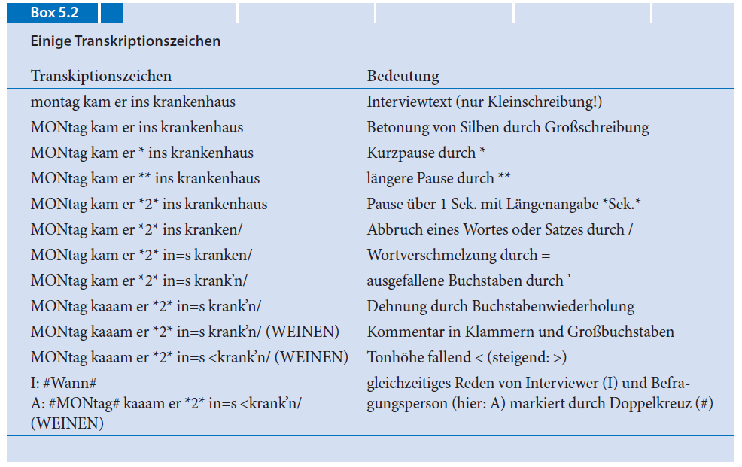
Dokumentation - Beispiel
Bortz & Döring. Forschungsmethoden und Evaluation für Human- und Sozialwissenschaftler. 2006. p. 313.

Slide 50
Literatur
Bortz & Döring. Forschungsmethoden und Evaluation für Human- und Sozialwissenschaftler. 4., überarb. Aufl., 2006. Kapitel 4 und 5.
Aus dem Uninetz: http://www.springer.com/psychology/book/978-3-540-33305-0

